Slide 1
Редактор
СДО
Сотрудник центра, отвечающий за актуализацию информации по дополнительным
общеразвивающим программам – поддерживает информационное наполнение описания
программ, размещает фото, расписание.

Slide 2
Функции Редактора СДО
Добавление/изменение/просмотр образовательных категорий
Добавление/изменение/просмотр центров
Добавление/изменение/просмотр программ
Добавление/изменение/просмотр педагогов

Slide 3
Сценарий работы Редактора СДО
Войти в Личный кабинет.
Выбрать раздел “Образовательные категории”(“Центры”, “Программы”, “Педагоги”).
Для просмотра/изменения выбрать элемент из списка элементов выбранного раздела.
Для добавления нажать кнопку “Добавить”.
Заполнить поля формы.
Нажать кнопку “Сохранить”.

Slide 4
Оператор
ЕСЗ
Сотрудник центра, ответственный за работу в Едином сервисе записи (ЕСЗ).
Вносит информацию в разрабатываемую систему из заявлений, поступивших в ЕСЗ.

Slide 5
Функции Оператора ЕСЗ
Добавление/изменение/просмотр договоров
Добавление/изменение/просмотр заявителей
Добавление/изменение/просмотр обучающихся
Добавление/изменение/просмотр педагогов
Отправление Родителю ссылки на форму подписания договора

Slide 6
Сценарий работы с данными
Оператор ЕСЗ
Войти в Личный кабинет.
Выбрать раздел “Договоры”(“Заявители”, “Обучающиеся”, “Педагоги”).
Для просмотра/изменения выбрать элемент из списка элементов выбранного раздела.
Для добавления нажать кнопку “Добавить”.
Заполнить поля формы.
Нажать кнопку “Сохранить”.

Slide 7
Сценарий подписания договора
Оператор ЕСЗ
Оператор ЕСЗ переносит данные договора в нашу систему:
из ЕСЗ;
из старых данных договоров.
Проверяет корректность данных.
Отправляет ссылку Родителю на почту, нажав на кнопку “Отправить”.
Ждет изменение статуса договора на “Подписан по СМС” в личном кабинете Оператора ЕСЗ.

Slide 8
Родитель
Сотрудник центра, ответственный за работу в Едином сервисе записи (ЕСЗ).
Вносит информацию в разрабатываемую систему из заявлений, поступивших в ЕСЗ.

Slide 9
Сценарий подписания договора
Родитель
Родитель заходит в свою электронную почту.
Открывает письмо с ссылкой на форму подписания договора.
Родитель проверяет и дозаполняет данные договора.
Нажимает кнопку “Отправить код по СМС”.
Получает код по СМС.
Вводит код в поле ввода на странице сайта.
Нажимает кнопку “Подписать”.
Договор подписан.

Slide 10
Сайт дополнительного образования(СДО)
Макеты страниц подписания договора

Slide 11
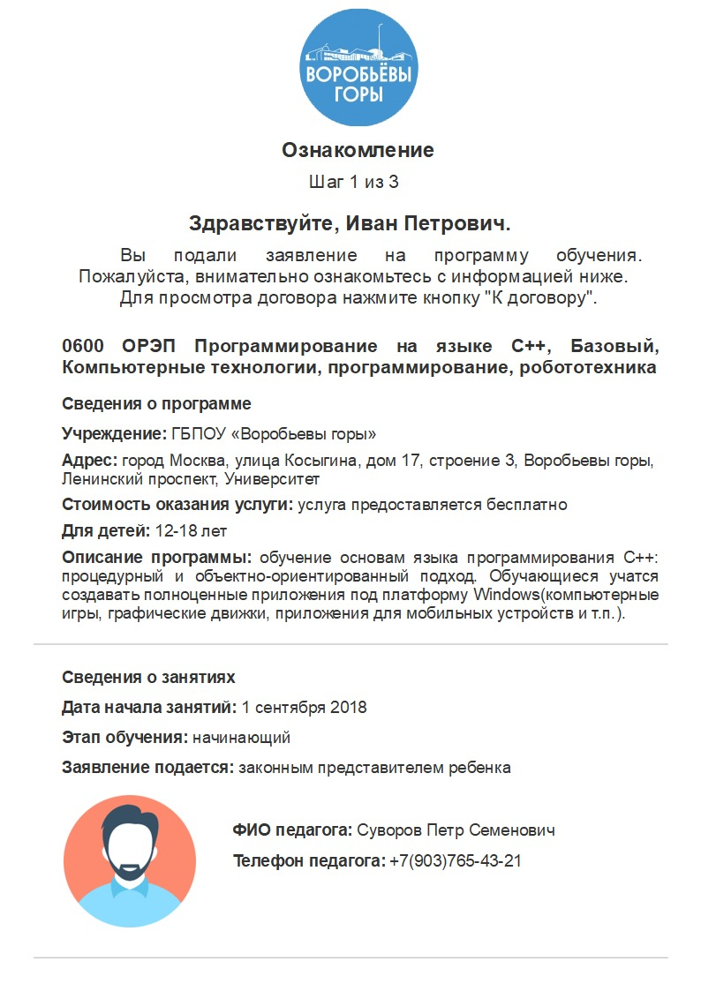
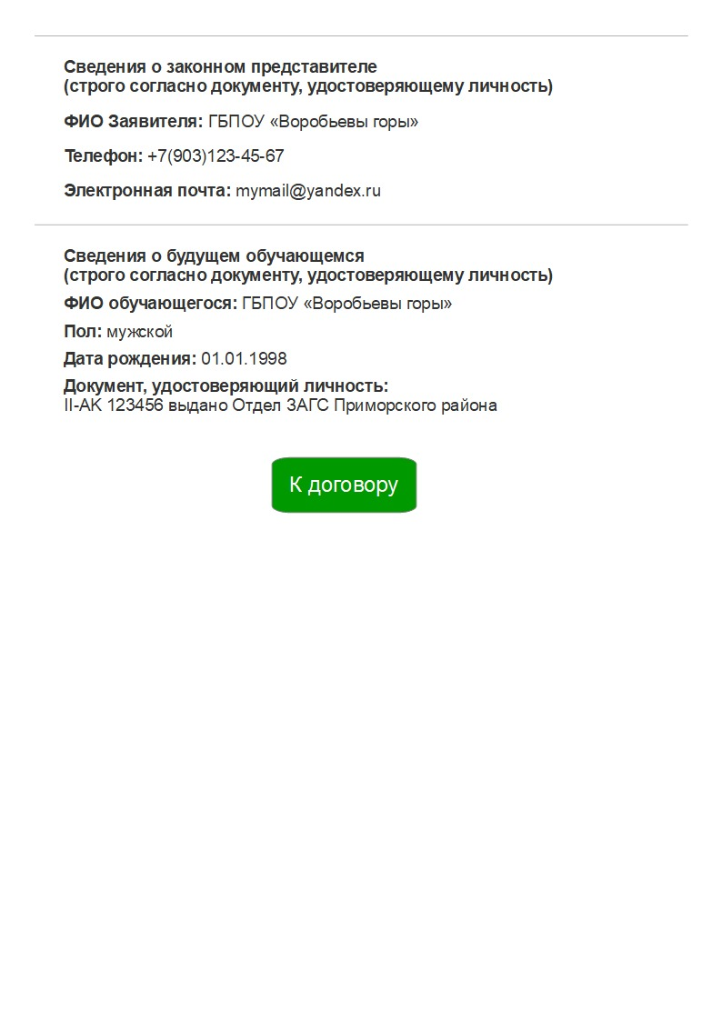
Шаг 1 - Ознакомление

Slide 12
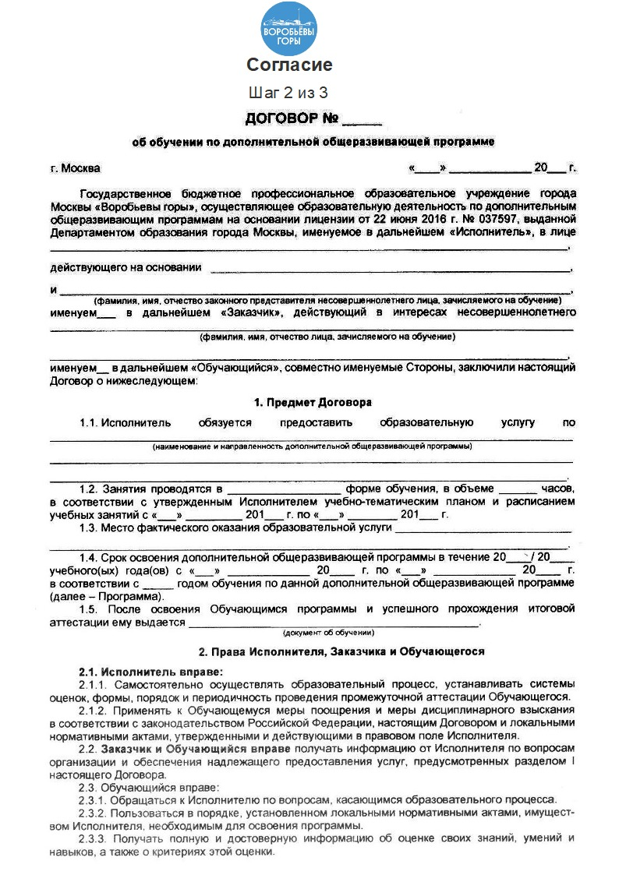
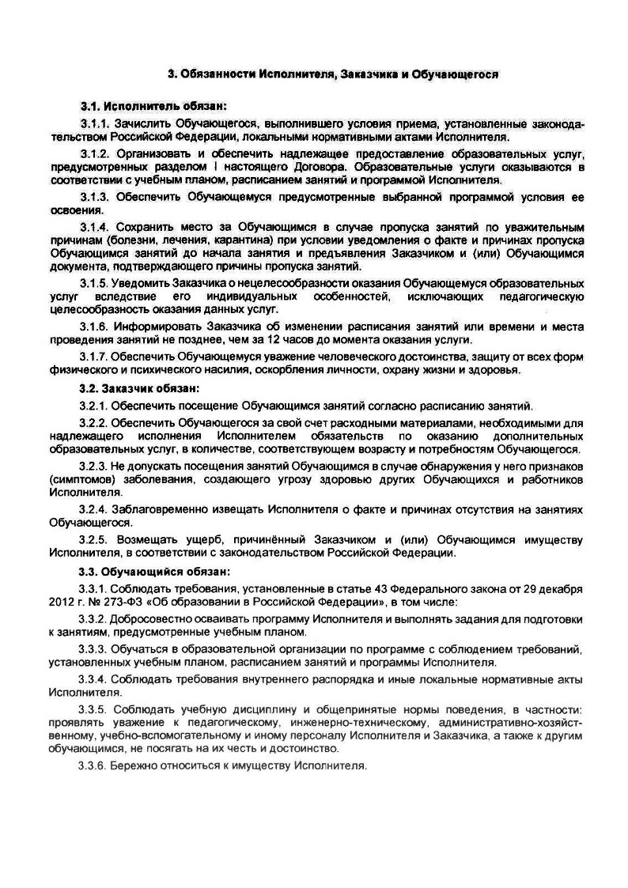
Шаг 2 - Согласие

Slide 13
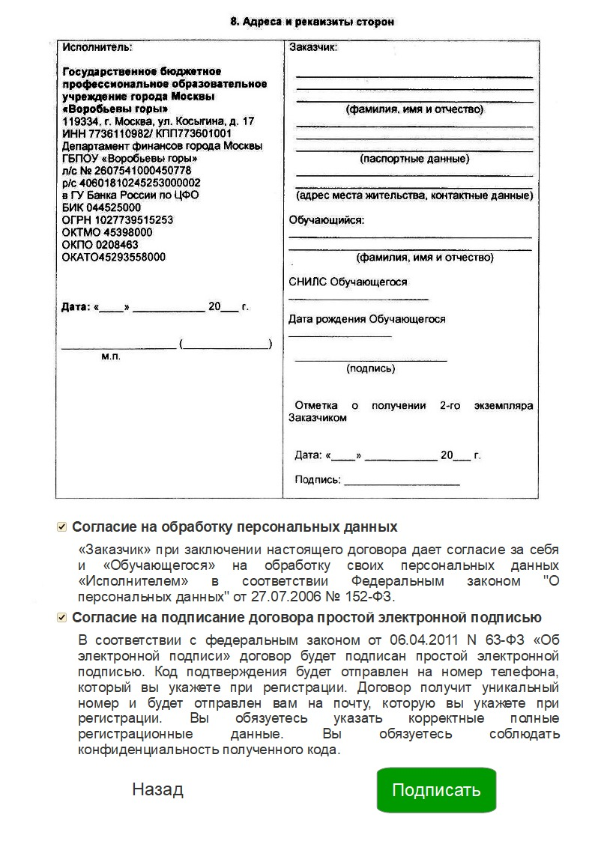
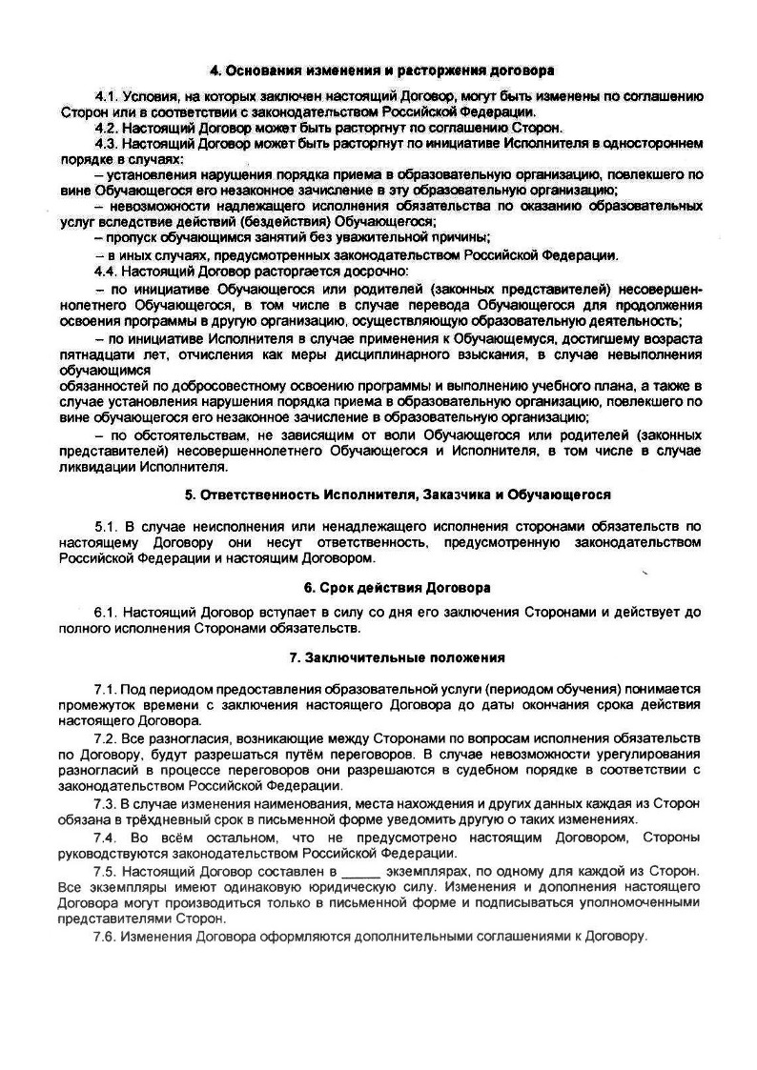
Шаг 2 - Согласие

Slide 14
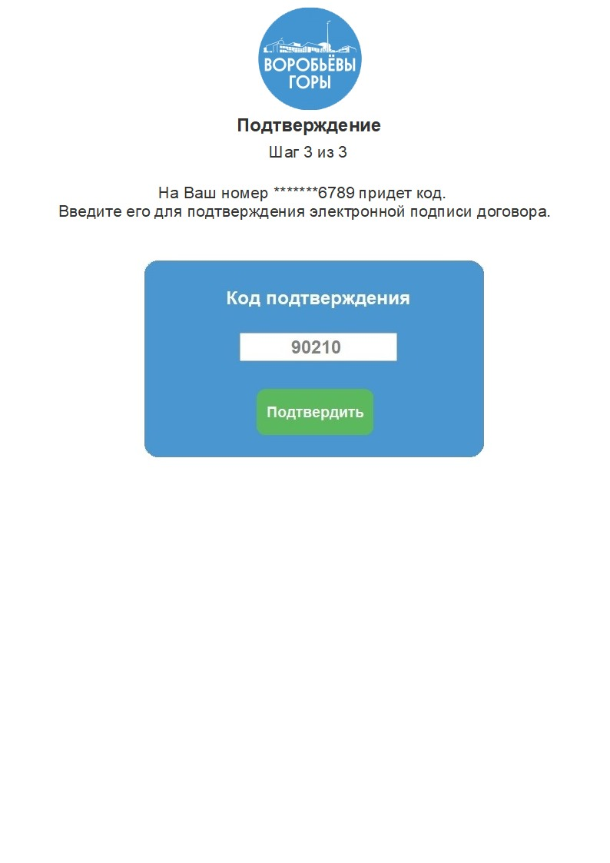
Шаг 3 - Подтверждение

Slide 15
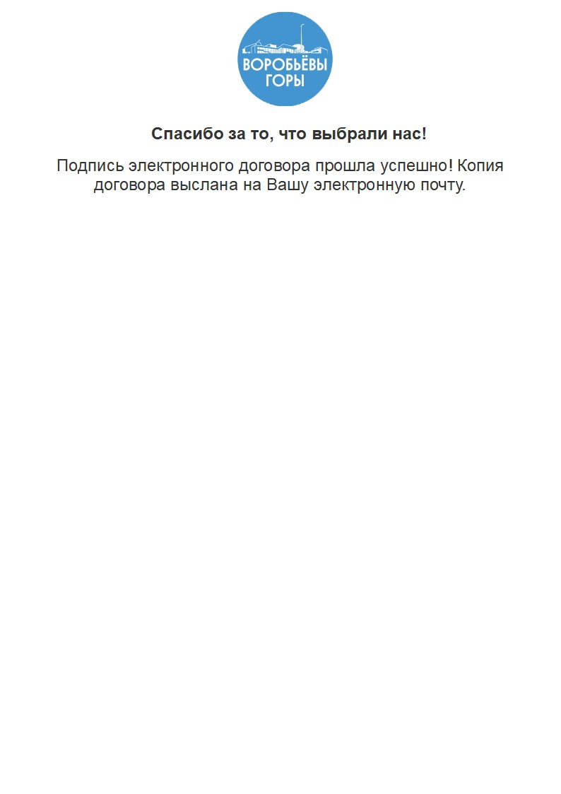
Договор подписан

